Slide 1
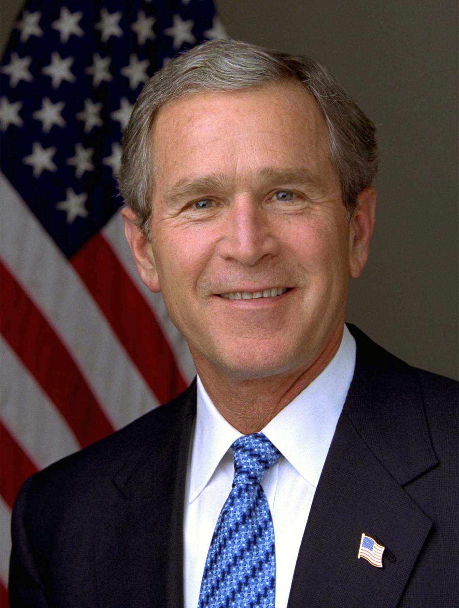
Джордж Герберт Вокер Буш
Підготувала:
учениця 11 класу
Дніпропетровської
СЗШ № 37 І-ІІІ ступеня
Шуміліна Олександра

Slide 2
Зміст
Ранні роки
Участь у Другій Світовій війні
Військові нагороди Джорджа Буша
Повоєний період
Початок політичної кар’єри
Діяльність у 1970-1975 роках
Курс на президентство
Президентство
Внутрішня політика
Зовнішня політика
Відносини з СРСР
Згасання популярності
Післяпрезидентська діяльність
Сім’я Джорджа Буша
Цікаві факти

Slide 3
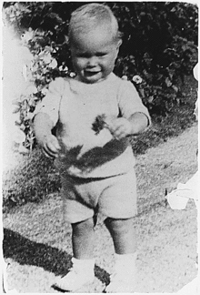
Ранні роки
Джордж Герберт Уокер Буш народився 12 червня 1924 року (нині 90 років) в місті Мілтон (штат Массачусетс, США), в забезпеченій родині сенатора Прескотта Буша і банкіра Дороті Вокер. Дитинство він провів у Грінвічі, куди сім'я переїхала незабаром після його народження.
Перші кроки Джорджа Буша
1925 р.

Slide 4
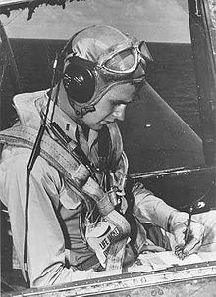
Участь у Другій Світовій війні
У 1942 році Джордж закінчив престижне військове училище —Академію Філліпса в Андовері і був зарахований у військово-морський флот. Сполучені Штати на той час вже вступили в Другу світову війну, і в червні 1943 року Буш був відправлений в зону військових дій в південно-західній частині Тихого океану. Він служив до кінця війни, скоїв 58 бойових вильотів.
Джордж Буш на авіаносці «Сан-Хасінто»
1944 р.

Slide 5




Військові нагороди
Джорджа Буша
Хрест льотних заслуг
Орден Білого Лева
Орден Хреста землі Марії
Медаль ВПС (отримав 3)
Президентська
медаль Свободи
Орден Дружби
Орден Заслуг
pro Merito Melitensi
Орден
«За заслуги перед ФРН»
Орден «За заслуги перед Польщею»
Орден Лазні
Орден Британської Імперії
Ювілейна медаль «60 років Перемоги у Великій Вітчизняній війні 1941–1945 рр.»

Slide 6
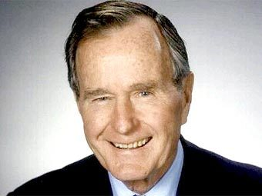
Повоєнний період
Після демобілізації Джордж вступив на економічний факультет Єльського університету. Закінчивши його в 1948 році, він переїхав в Західний Техас, де зайнявся нафтовим бізнесом і досяг у цьому неабияких успіхів, ставши мільйонером до 40 років.

Slide 7
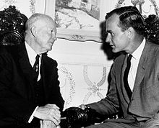
Початок політичної кар’єри
Політичну кар'єру Буш розпочав в 1964 році — як представник Республіканської партії він виставив свою кандидатуру в Сенат, але зазнав поразки. Незабаром він продав свій нафтовий бізнес і повністю пішов в політику — в 1966 році був обраний до Палати представників Конгресу США, з переобранням в 1968 році (був членом бюджетної комісії).
Буш с президентом Дуайтом Ейзенхауером

Slide 8
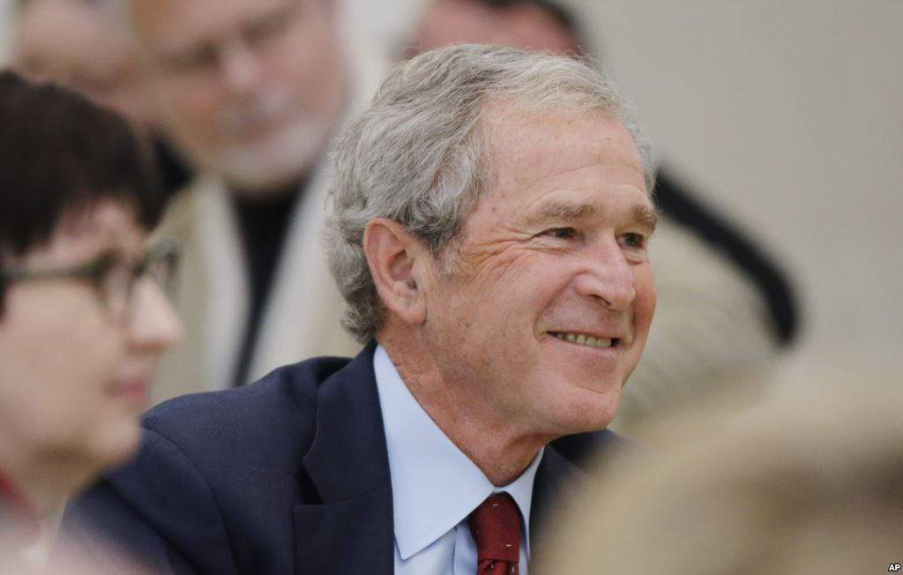
Діяльність у 1970-1975 роках
2012 р.
В 1970-1975 роках Джордж займав різні державні посади — був постійним представником США в ООН, головою Національного комітету Республіканської партії, очолював дипломатичне представництво в КНР. У 1976 році став директором ЦРУ, яке стрясалося від череди викриттів, і Бушу було довірено відновити репутацію управління. Потім він був професором в Школі бізнесу Джоан, а також був директором Ради з міжнародних відносин, організації з міжнародної політики.

Slide 9
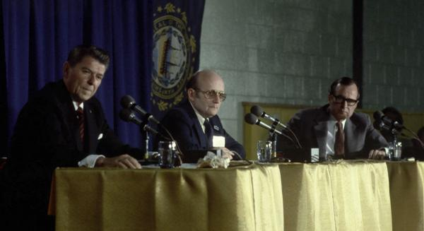
Курс на президентство
Спираючись на свій багатий політичний досвід, Буш вирішує в 1980 році балотуватися в президенти, але безуспішно. Програвши на первинних виборах Рональду Рейгану, він прийняв його пропозицію балотуватися у віце-президенти і в листопаді 1980 року став ним. На цій посаді Буш курирував програми скорочення державного контролю над бізнесом і урядові заходи по боротьбі з наркотиками.
Буш (праворуч) і Рейган (ліворуч) на дебатах в Нашуа

Slide 10
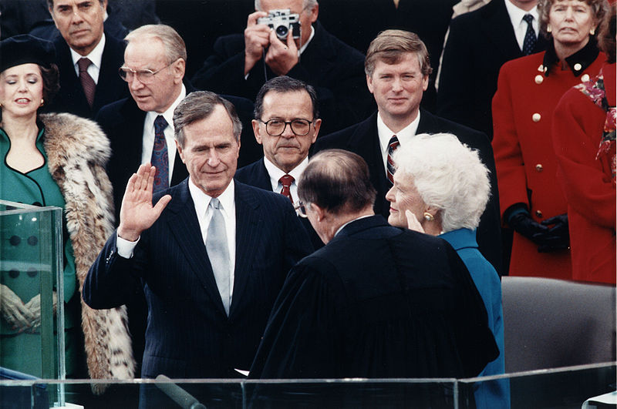
Президентство
У 1988 році він знову висунув свою кандидатуру на пост президента країни і виграв вибори. 20 січня 1989 Джордж Буш-старший офіційно вступив на посаду голови Білого Дому, змінивши Рональда Рейгана. Він отримав кабінет в період великих змін у світі. В цілому в роки свого президентства Буш слідував рейганівського політичного курсу. Хоча він був менш консервативний і радикальний за своїми поглядами, ніж його попередник.
Головний суддя США Вільям Ренквіст приймає присягу Буша при інавгурації на Капітолії.
20 січня 1989 р.

Slide 11
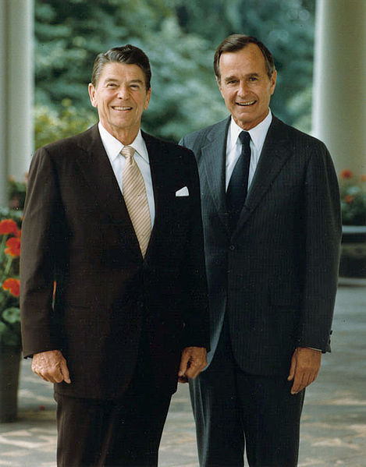
Внутрішня політика
У внутрішній політиці новий президент був вельми стриманий, проголосивши мінімалістську концепцію. При ньому були прийняті закони про підтримку інвалідів, про охорону навколишнього середовища та про захист найманих працівників від дискримінації. З самого початку він зіткнувся з проблемою дефіциту бюджету, які залишилися після Рейгана, і намагався його стримувати. Однак в умовах зростаючого бюджетного дефіциту йому довелося піти на порушення свого головного передвиборчої обіцянки не підвищувати податки.
Джордж Буш (праворуч) та Рональд Рейган

Slide 12
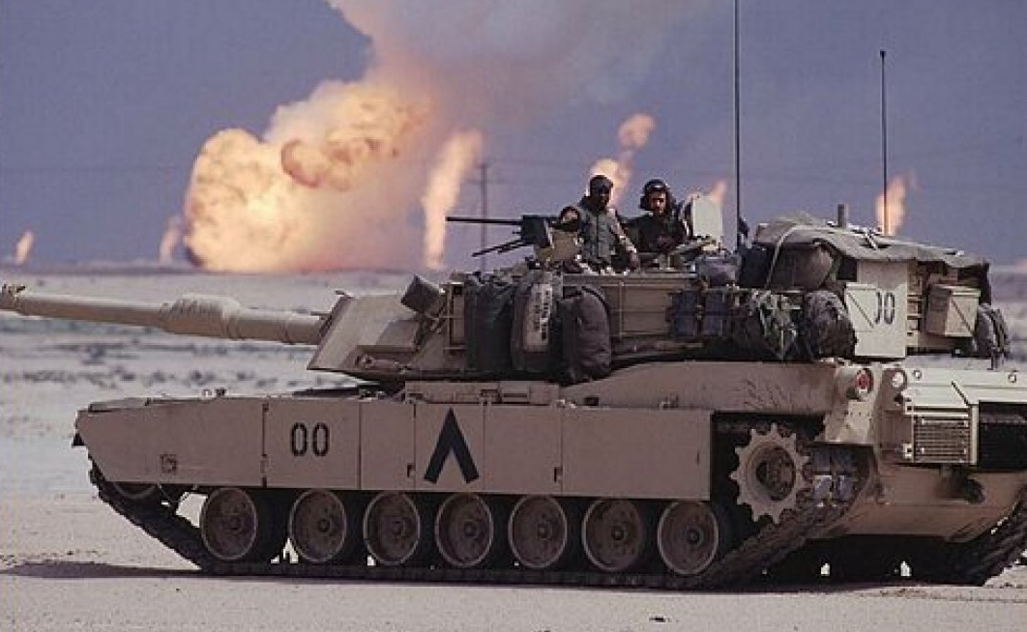
Зовнішня політика
Пріоритет Буш віддавав вирішення зовнішньополітичних питань. Він раніше і енергійніше, ніж інші партнери ФРН по НАТО, почав підтримувати німецький процес об'єднання; в 1989 віддав наказ про військове вторгнення в Панаму для повалення диктату; під час війни в Перській затоці, Буш сприяв введенню схваленого ООН ембарго проти Іраку, а коли Ірак відмовився вивести війська з окупованого Кувейту, санкціонував військову операцію «Буря в пустелі».
Танк «Абрамс» на операції буря в пустелі.
1991 р.

Slide 13
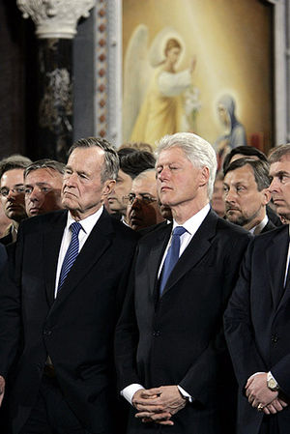
Відносини з СРСР
Буш інтенсифікував переговори з СРСР про скорочення стратегічних озброєнь, в першу чергу ядерних, що сприяло ослабленню міжнародної напруженості. Результатом стало підписання двох договорів про скорочення та обмеження стратегічних наступальних озброєнь. Взагалі за час президентства Буша відбулося сім зустрічей на вищому рівні з керівниками СРСР і Росії - М. Горбачовим і Б. Єльциним. Водночас Буш збільшив військові витрати, у тому числі на програму «Зоряних воєн», продовжив випробування ядерної зброї.
Похорон Бориса Єльцина в 2007 році. На фото: Джордж Буш-старший (ліворуч), Білл Клінтон (праворуч)

Slide 14
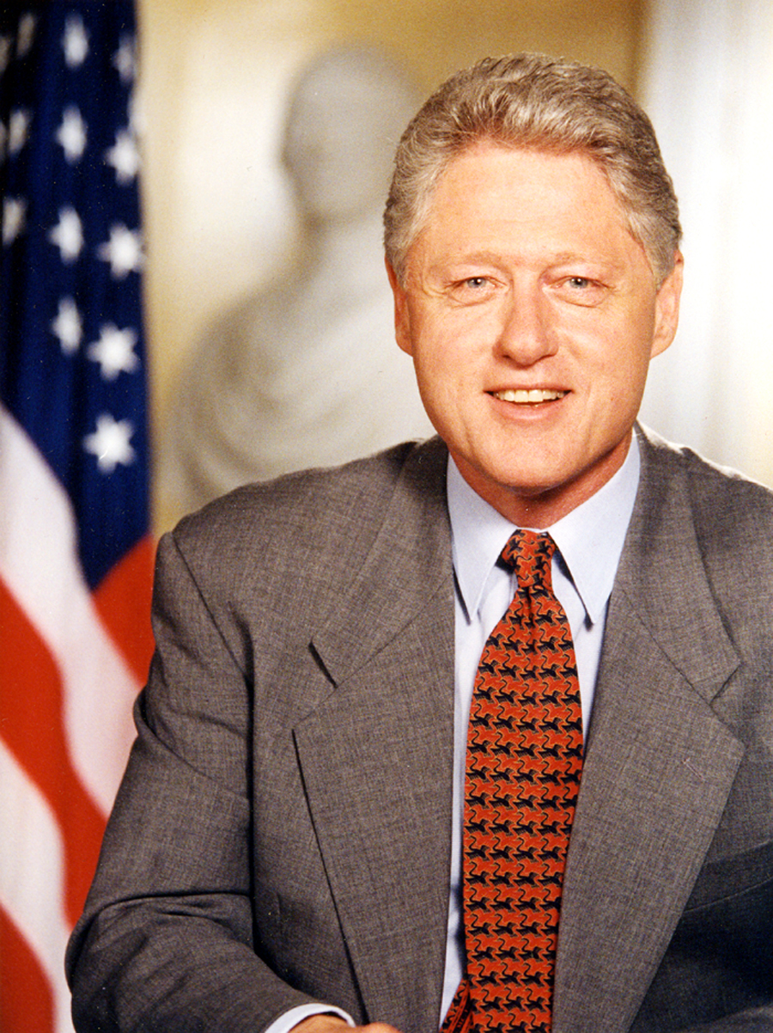
Згасання популярності
Попри успіхи в зовнішній політиці, економічна рецесія і підвищення податків стали головною причиною падіння популярності Буша і зумовили його поразку на президентських виборах 1992 року. 3 листопада 1992 Джордж Буш програв на виборах демократу Біллу Клінтону.
Білл Клінтон

Slide 15
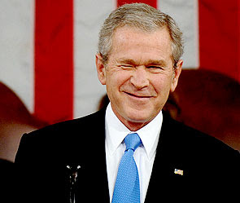
Післяпрезидентська діяльність
Після відходу з поста
президента США Буш взяв
участь у ряді комерційних і
громадських проектів — він
виступав з публічними
лекціями, був почесним
членом Ради з відновлення
Міжнародного торгового
центру в Нью-Йорку, очолив
разом з Б. Клінтоном
загальнонаціональну кампанію по збору допомоги жертвам цунамі в південно-Східної Азії, а також, серйозно зайнявся парашутним спортом. Буш є автором книги «Мінливий світ», присвяченої актуальним проблемам зовнішньої політики, і добірки власних листів «На все добре, Джордж Буш».

Slide 16
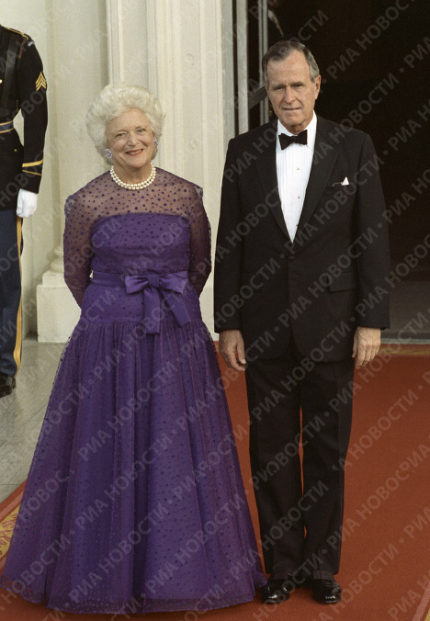
Сім’я Джорджа Буша
Джордж Буш одружений. Його дружина — Барбара Пірс, з якою він познайомився ще школярем у 1941 році, а в 1945 вони одружилися. У цьому шлюбі народилися 6 дітей. Четверо синів — Джордж, Джеб, Ніл, Марвін, та дві дочки — Поліна і Дороті. Старший син — Джордж Буш-молодший був 43-м президентом США, інший син — Джеб Буш — колишній губернатор Флориди.
Джордж Буш-Старший та його дружина Барбара Пірс

Slide 17
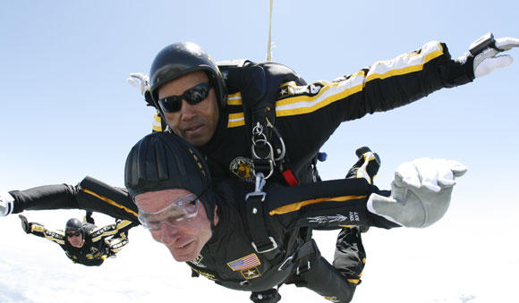
Цікаві факти
Вже колишній президент США Джордж Буш відзначив своє 75-річчя, 80-річчя, 85-річчя і 90-річчя стрибком з парашутом в тандемі з інструктором.

Slide 18
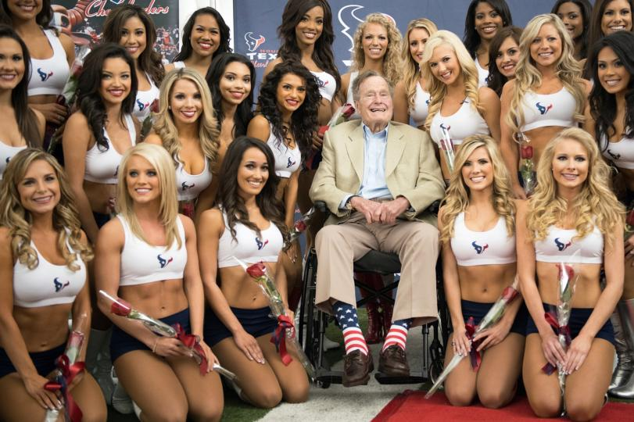
Джордж Буш і Хью Хефнер — двоюрідні брати

Slide 19

Дякую за увагу!

